Slide 1


Neuroeducación en la primera infancia
Expositor: Lic. Mayra Alison Angulo Alcocer

Slide 2

¿Cómo funciona el cerebro del niño?
Recién nacido
2 años
Peso: 20% del cerebro de un adulto
Peso: 80% del cerebro de un adulto
Nutrición, hidratación y estimulación psicosocial
El desarrollo cognitivo y emocional depende de la interacción con el medio.

Slide 3


Periodos críticos: desarrollo masivo y rápido de neuronas y sus conexiones
Adquirir
Asimilar
Aprender
Recuperar
De forma acelerada y sin esfuerzo
Información
En interacción con el medio ambiente
Discontinuidad de desarrollo neuronal
Comportamientos regresivos: llorar, irritación, inquietud, perder rutinas, inestabilidad emocional, demanda de más atención y cariño

Slide 4
¿Qué es la Neuroeducación?
Es una disciplina que promueve la integración entre las ciencias de la educación y la neurología donde educadores y neurocientíficos desarrollan disciplinas como la psicología, la neurociencia, la educación y la ciencia cognitiva, para mejorar los métodos de enseñanza y los diferentes programas educativos.
En la etapa preescolar: La plasticidad del cerebro nos permite moldearlo con el aprendizaje continuo, permite mejorar la funcionalidad de la memoria, atención y retención de información.

Slide 5
Herramientas de la neuroeducación
Motivación
Actividad física
Emoción
Juego
Imaginación
Sorpresa

Slide 6
Aprendizaje y emoción
Se pretende enseñar a ser conscientes de sus sentimientos y tomar el control de estos y su conducta
Crear un clima de aprendizaje, sin estrés y enseñar a manejar la ansiedad
El aprendizaje que evoque emociones se aprenderá mejor y será más permanente.
Emociones
Curiosidad
Atención
Aprendizaje
“La curiosidad enciende la emoción y el aprendizaje. El cerebro sólo aprende si hay emoción.” Francisco Mora

Slide 7



Neuroeducación y atención
Tiempo de atención en los niños: 10 a 15 minutos.
Actividades: activas y dinámicas

Slide 8

Experiencia y genética… ¿influyen en el aprendizaje?
La genética va a sentar las bases de nuestras habilidades y capacidades, pero la experiencia va a actuar sobre ello.
Los niños tienen una serie de capacidades instauradas que siempre se pueden entrenar y modificar a través de:
    Entrenamiento en razonamiento
    Mejora de la memoria de trabajo
    Consolidación de la memoria
    Recuperación de recuerdo
    Tratamientos para problemas de aprendizaje

Slide 9
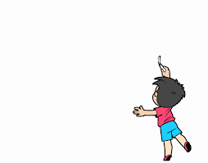
Neuroeducación en el aula
Trabajar con compañeros es estimulante
El cerebro se estimula y la motivación aumenta.
Aprendizaje cooperativo es de gran utilidad en el desarrollo de habilidades sociales, sentimientos de autoeficacia, favorecimiento de la empatía y habilidad de escucha entre otras.
2. Las TICs, un aliado en el aprendizaje
Favorecen la atención sostenida y estimulan partes más creativas de nuestro cerebro.
Los niños son nativos digitales y por ende el formato digital es más atractivo

Slide 10
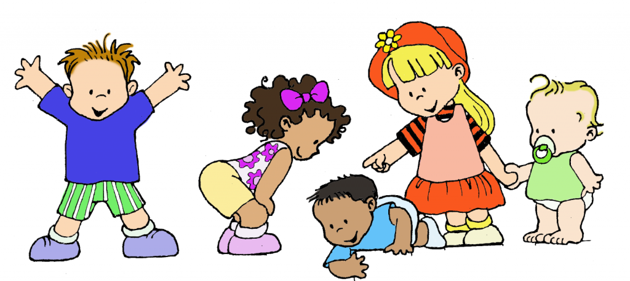
3. Jugar o practicar deporte también es aprender
La actividad física favorece que los músculos segreguen una proteína que al llegar al cerebro favorece la plasticidad neuronal (aumento de número de conexiones neuronales y sinapsis.)
4. El cerebro aprende a través del contacto con la naturaleza
Se necesita que el estudiante esté activo intelectualmente y también físicamente.
Ventajoso: salir del aula para aprender.
Al salir del aula se movilizan nuevas estructuras cerebrales positivas para el aprendizaje.

Slide 11
5. Un buen descanso es fundamental en el aprendizaje
El cerebro necesita una buena alimentación y un buen descanso.
El descanso está relacionado con procesos implicados en el aprendizaje tan importantes como la memoria, la atención y la motivación.
6. Los recursos audiovisuales despiertan interés
Ante estímulos novedosos se activa toda la corteza cerebral. Característica fisiológica que sirve para afrontar cualquier tipo de estímulo independientemente de su naturaleza.
Introducir cambios durante nuestro discurso como gestos, expresiones faciales, contacto ocular o cambios en la entonación.
Con imágenes nuevas o videos entretenidos logramos que se active toda la corteza y favorecemos a un pensamiento más integrado que está relacionado con el aprendizaje eficaz y duradero.

Slide 12
El juego
Desarrolla aspectos sociales, la capacidad intelectual, la capacidad comunicativa, emocional y motriz
Mediante el juego el niño establece relación con el mundo que lo rodea
A través de él se expresa y es posible acercarse a su mundo interior
Herramienta evolutiva al ser una simplificación de la realidad, nos permite ir comprendiendo nuestro mundo

Slide 13
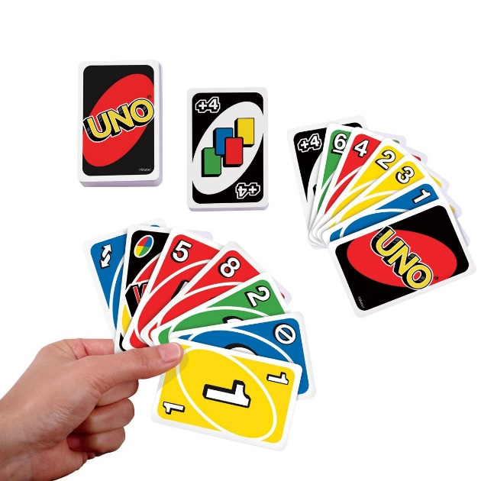
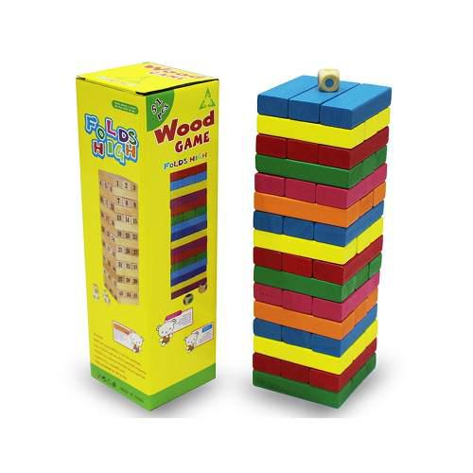
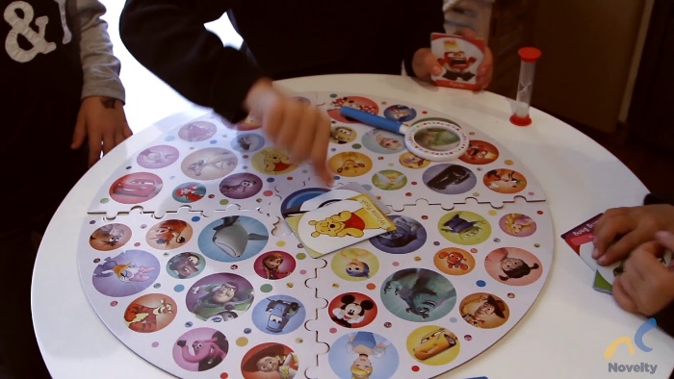
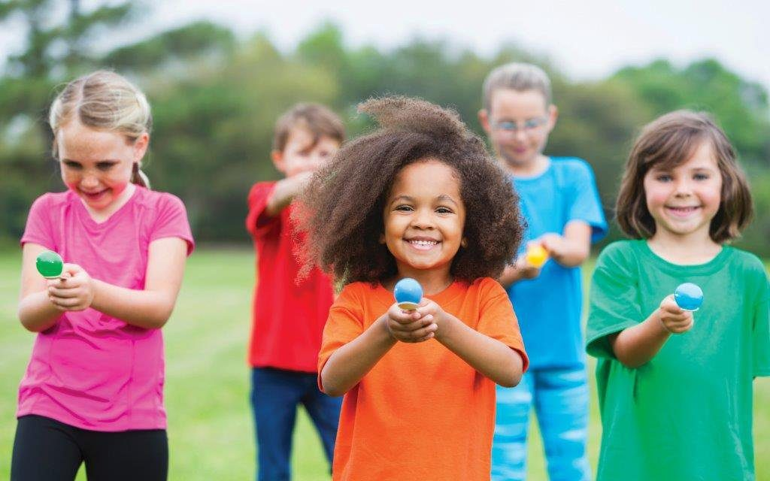
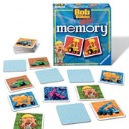
Juego y procesos cognitivas
Atención
Discriminación
Categorización
Seriación
Clasificación
Imaginación
Concentración
Relación
Identificación
Comprensión
Conservación
Conceptualización
Selección
Asociación
Memoria
Percepción

Slide 14
Bibliografía
Mora, F. (2018). “El cerebro sólo aprende si hay emoción” II congreso internacional de tecnologías e innovación educativa. Universidad internacional Valencia. Educación España.
Guillen, J. (2015). “Escuela con cerebro”, debates de educación. Universidad abierta de Cataluña. España.

